Slide 1

Desain Baik vs Buruk
Chapter 5 - Topic 2

Slide 2

Agenda
Desain Baik vs Buruk
1) Best practices dalam UI/UX design
2) Keseimbangan pada desain
3) Penjajaran pada desain
4) Membedakan desain yang baik dan buruk

Slide 3
Best Practices dalam UI/UX design

Slide 4
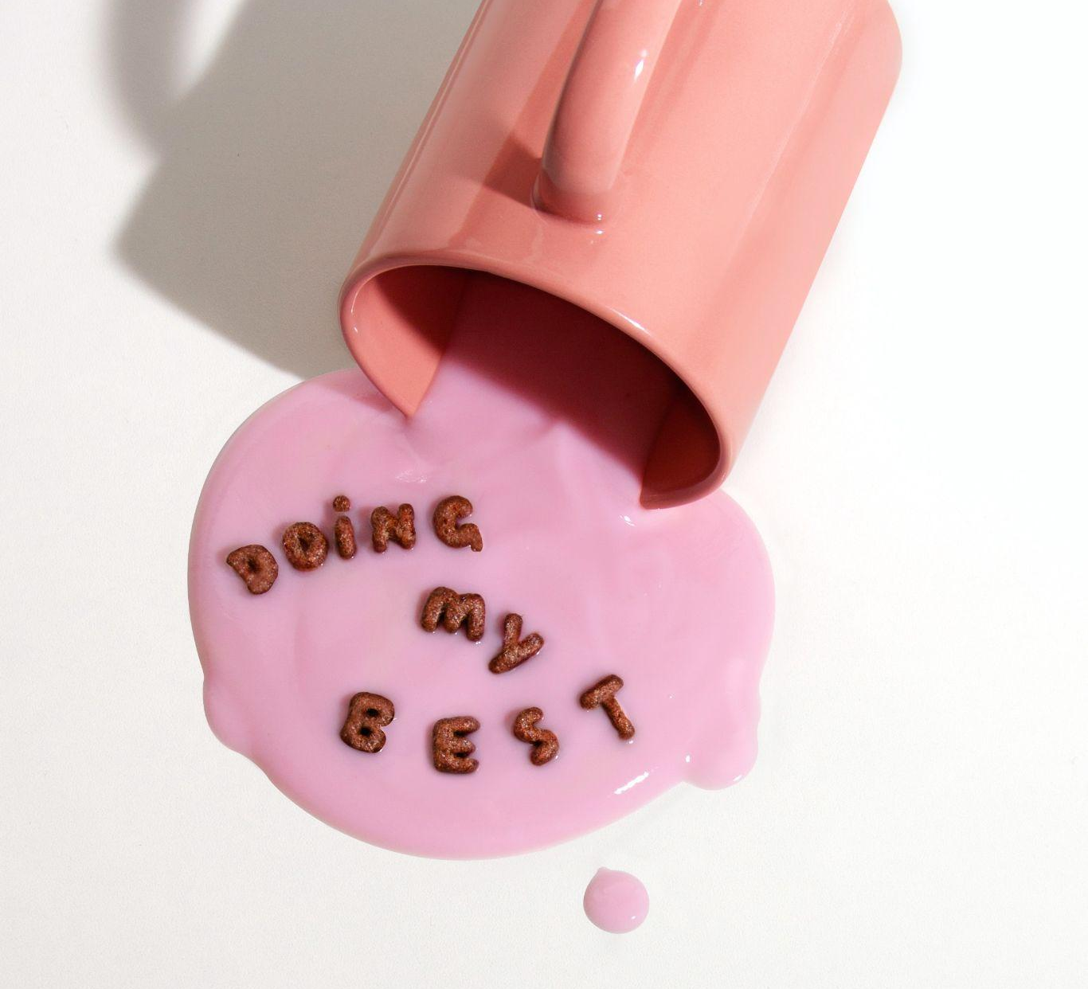
Best practices dalam UI/UX design
Best Practices
Best practices adalah koleksi prosedur dan anjuran yang ditetapkan sebagai yang benar atau paling efektif.
Kita bisa mengacu pada best practices untuk menentukan apakah desain kita sudah baik atau belum.
Mari kita telusuri beberapa best practices saat mendesain antarmuka dan pengalaman pengguna (user interface and experience).
Notes:
Photo by Estúdio Bloom on Unsplash

Slide 5
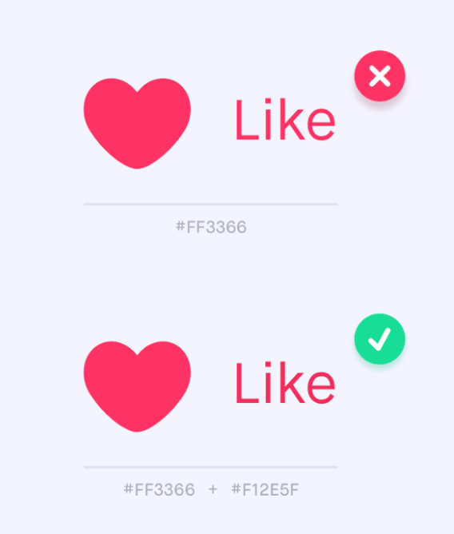
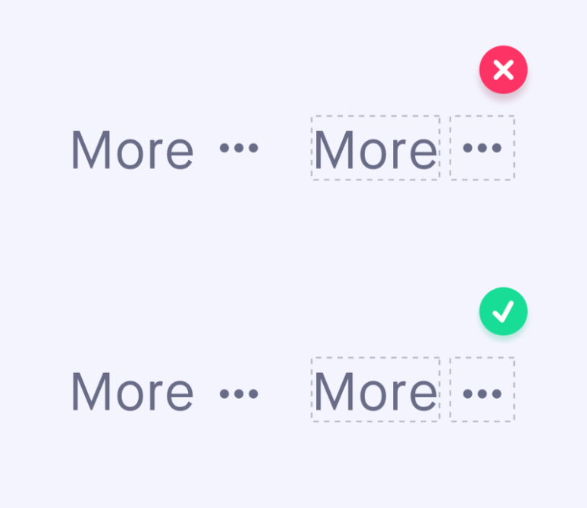
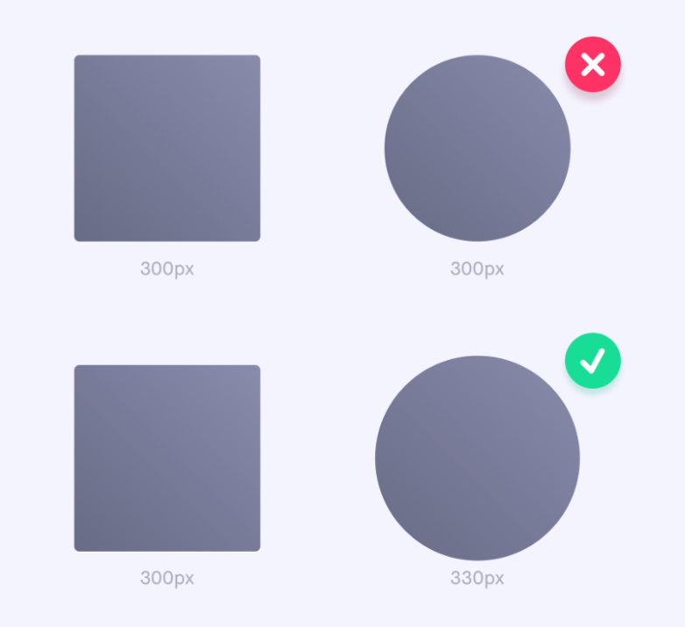
Best practices dalam UI/UX design
1) Antarmuka desain harus seimbang
Biarkan antarmuka yang Anda desain tetap sederhana dan seimbang.
Sederhanakan desain Anda dengan dua cara:
1) Hindari elemen - elemen yang tidak diperlukan. 2) Gunakan bahasa yang jelas pada label buttons, pop-ups dan elemen - elemen lainnya.
Kita akan membicarakan keseimbangan lebih lanjut pada sub-chapter berikutnya.
Notes:
Image from https://medium.muz.li/basics-of-optical-balance-in-interface-design-ui-4037c033cca2

Slide 6
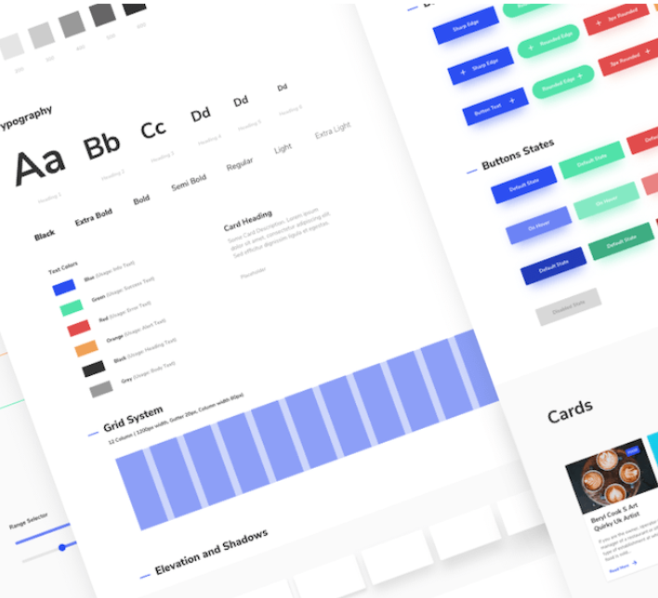
Best practices dalam UI/UX design
2) Gunakan elemen - elemen desain secara konsisten
Dengan menggunakan elemen - elemen desain secara konsisten, pengguna akan merasa lebih nyaman dan dapat menyelesaikan berbagai hal dengan lebih cepat.
Konsistensi dalam desain dapat dicapai dengan membuat elemen desain seragam, terlihat dan berperilaku dengan cara yang sama.
Ingat design system? Dengan membuat dan sebuah design system, kita akan lebih mudah membuat elemen - elemen desain kita konsisten.
Notes:
Image from https://www.sketchappsources.com/free-source/3681-radiance-design-system-sketch-freebie-resource.html

Slide 7
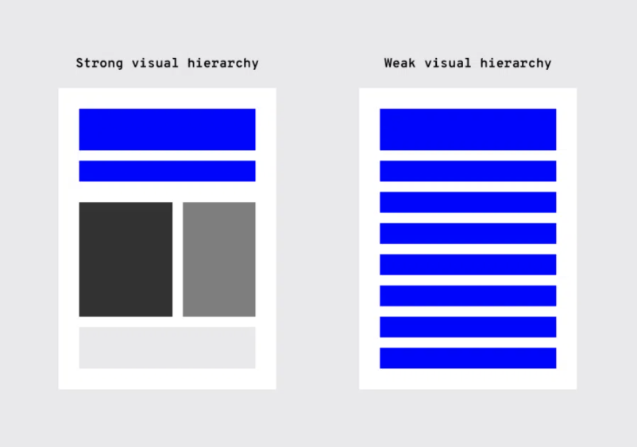
Best practices dalam UI/UX design
3) Pertimbangkan tata letak (layout)
Pertimbangkan hubungan spasial antara item pada halaman dan struktur halaman berdasarkan kepentingan (prioritas) mereka. Item apa yang perlu pengguna lihat terlebih dahulu? Penempatan item yang cermat dapat membantu menarik perhatian ke bagian informasi yang paling penting dan membantu pengguna memindai dan membaca informasi.
Notes:
Image from https://www.uxpin.com/studio/blog/guide-design-consistency-best-practices-ui-ux-designers/

Slide 8
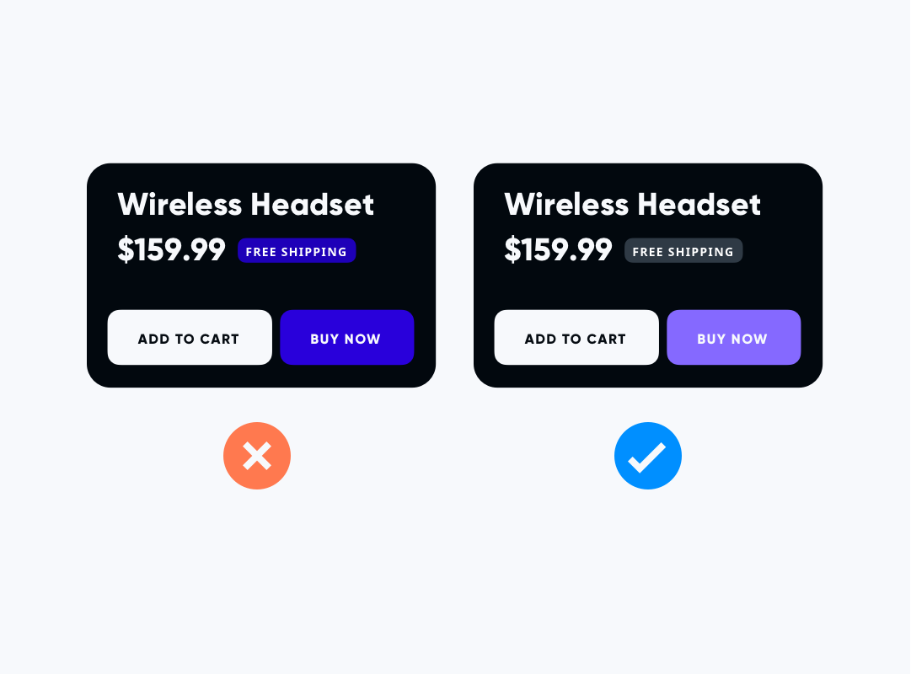
Best practices dalam UI/UX design
4) Gunakan warna dan tekstur secara strategis
Anda dapat mengarahkan perhatian pada atau mengalihkan perhatian dari sebuah item menggunakan warna, kontras, dan tekstur pada desain Anda.
Notes:
Image from https://uxmisfit.com/2020/09/14/ui-tutorial-6-tips-to-make-better-dark-theme/

Slide 9
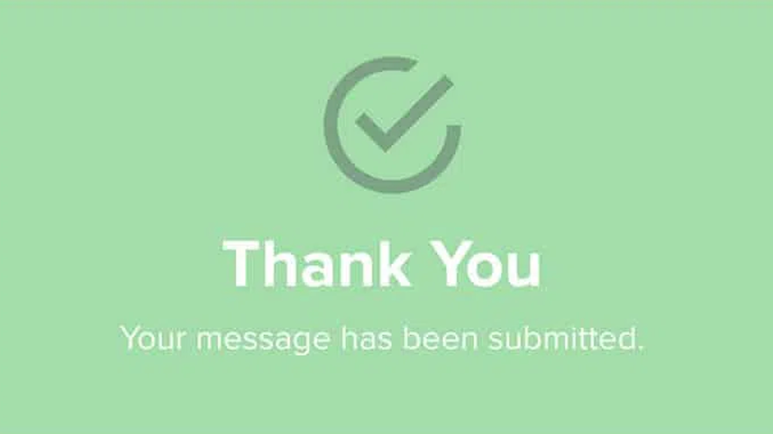
Best practices dalam UI/UX design
5) Komunikasikan apa yang sedang terjadi kepada pengguna
Pastikan desain Anda mengkomunikasikan apa yang sedang terjadi pada sistem. Selalu beri tahu pengguna Anda tentang lokasi, tindakan, perubahan status, atau kesalahan yang mereka lakukan. Gunakan berbagai elemen UI untuk mengomunikasikan status, pesan sukses dan, jika perlu, pesan error. Mengkomunikasikan pesan tentang apa yang sedang terjadi dapat mengurangi frustasi bagi pengguna Anda.
Notes:
Image from https://www.uxpin.com/studio/blog/guide-design-consistency-best-practices-ui-ux-designers/

Slide 10
Keseimbangan pada desain

Slide 11

Keseimbangan pada desain
Keseimbangan
Kata "keseimbangan" digunakan dalam banyak konteks yang berbeda. Kata ‘keseimbangan’ sering digunakan untuk menggambarkan diet sehat, sistem peradilan, atau dalam gerakan yoga. Kata ‘keseimbangan’ biasanya dianggap sebagai hal yang sangat baik. Dalam sebagian besar kasus, tidak ada yang ingin kekurangan keseimbangan dalam segala hal.
Hal yang sama berlaku dalam desain. Keseimbangan dalam desain sangat diperlukan.
Notes:
Photo by Aziz Acharki on Unsplash

Slide 12

Keseimbangan pada desain
Visual weight
Bobot visual adalah bobot yang dirasakan dari elemen dalam desain Anda. Bobot visual atau visual weight adalah ukuran seberapa menonjol suatu elemen dibandingkan dengan elemen di sekitarnya.
Bobot visual dapat disesuaikan dan diubah dengan beberapa faktor seperti ukuran, warna, kontras dan/atau kepadatan elemen.
Mari kita lihat bagaimana faktor - faktor yang disebutkan diatas berdampak pada bobot visual.
Notes:
Image from https://student-activity.binus.ac.id/klifonara/2019/04/composition-visual-weight/

Slide 13
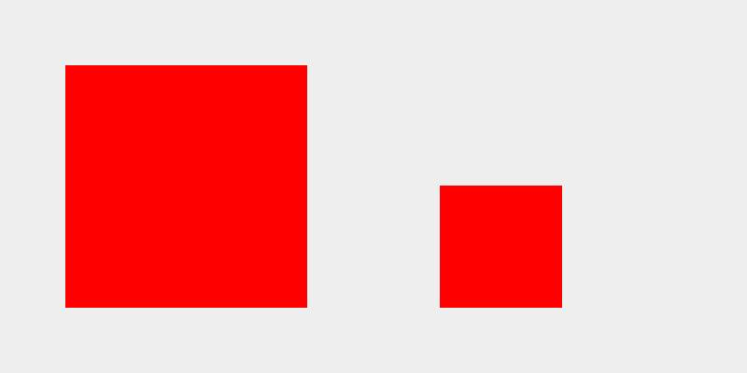
Keseimbangan pada desain
1) Visual weight dengan ukuran
Ukuran adalah faktor yang paling jelas berkontribusi pada bobot visual. Pada gambar berikut, kotak di kiri mempunyai bobot visual yang lebih banyak daripada kotak di kanan.
Notes:
Image from https://student-activity.binus.ac.id/klifonara/2019/04/composition-visual-weight/

Slide 14
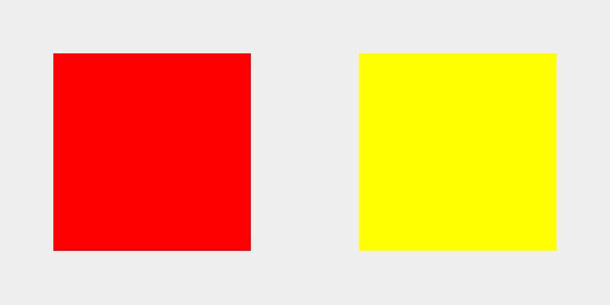
Keseimbangan pada desain
2) Visual weight dengan warna
Persepsi kita tentang warna biasanya dipengaruhi oleh warna-warna di sekitarnya. Pada contoh berikut, kotak berwarna merah lebih menuntut perhatian kita, memberikan bobot visual yang lebih besar daripada kotak berwarna kuning.
Notes:
Image from https://student-activity.binus.ac.id/klifonara/2019/04/composition-visual-weight/

Slide 15
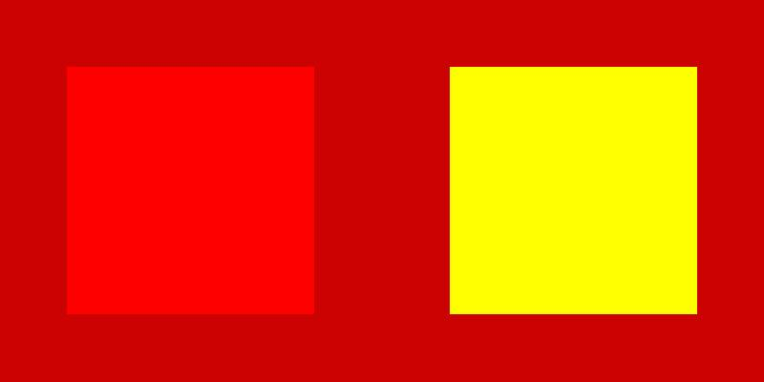
Keseimbangan pada desain
3) Visual weight dengan kontras Namun, seperti yang kita lihat pada contoh berikut ini, dengan menggunakan kotak berwarna yang sama seperti contoh sebelumnya, kita dapat melihat bagaimana kontras dapat secara drastis mengubah persepsi kita tentang warna. Latar belakang merah yang lebih gelap mengurangi kontras pada kotak kiri dan meningkatkan kontras pada kotak kanan.

Slide 16
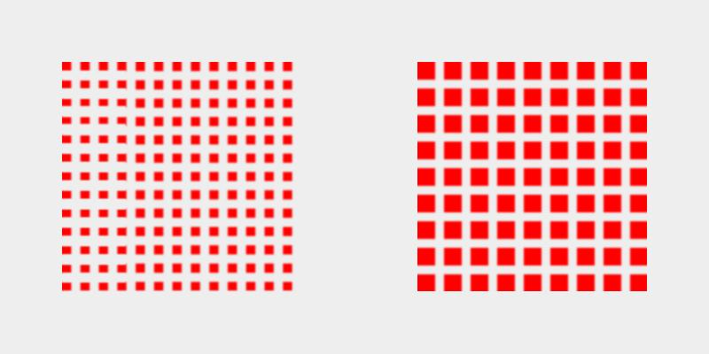
Keseimbangan pada desain
4) Visual weight dengan kepadatan (density)
Meskipun kedua kotak pada gambar memiliki ukuran, warna, dan kontras yang sama, kotak kanan memiliki bobot visual yang lebih besar karena kepadatan yang dirasakan. Contoh pada gambar menggambarkan bagaimana whitespace (area tanpa cetakan atau gambar / ruang kosong) dapat berperan dalam menciptakan keseimbangan.
Notes:
Image from https://student-activity.binus.ac.id/klifonara/2019/04/composition-visual-weight/

Slide 17
Keseimbangan pada desain
Dalam contoh - contoh yang telah disebutkan, kita dapat melihat bagaimana sedikit perubahan pada ukuran, warna, kontras, atau kepadatan dapat mempengaruhi bobot visual elemen pada desain Anda. Yang akan kita lihat berikutnya adalah bagaimana faktor - faktor tersebut dapat digabungkan untuk membantu membangun rasa keseimbangan pada desain Anda.
Notes:
Image from https://student-activity.binus.ac.id/klifonara/2019/04/composition-visual-weight/

Slide 18
Keseimbangan pada desain
Keseimbangan vs ketegangan
Tanpa keseimbangan, kita menciptakan ketegangan visual yang dapat berdampak negatif pada bagaimana desain kita dipersepsikan oleh orang lain.
Mari kita lihat beberapa contoh.
Notes:
Photo by Aziz Acharki on Unsplash

Slide 19

Keseimbangan pada desain
Perhatikanlah gambar berikut.
Teks di tengah membentuk keseimbangan simetris pada sumbu vertikal. Namun, sisi kiri halaman secara visual terasa "lebih berat", yang menciptakan ketegangan visual. Ketegangan visual ini menyebabkan otak kita berpikir "ada yang aneh dengan desain ini."
Desain yang baik perlu bobot visual yang didistribusikan secara merata di kedua sisi halaman.
Notes:
Image from https://uxengineer.com/principles-of-design/balance/

Slide 20
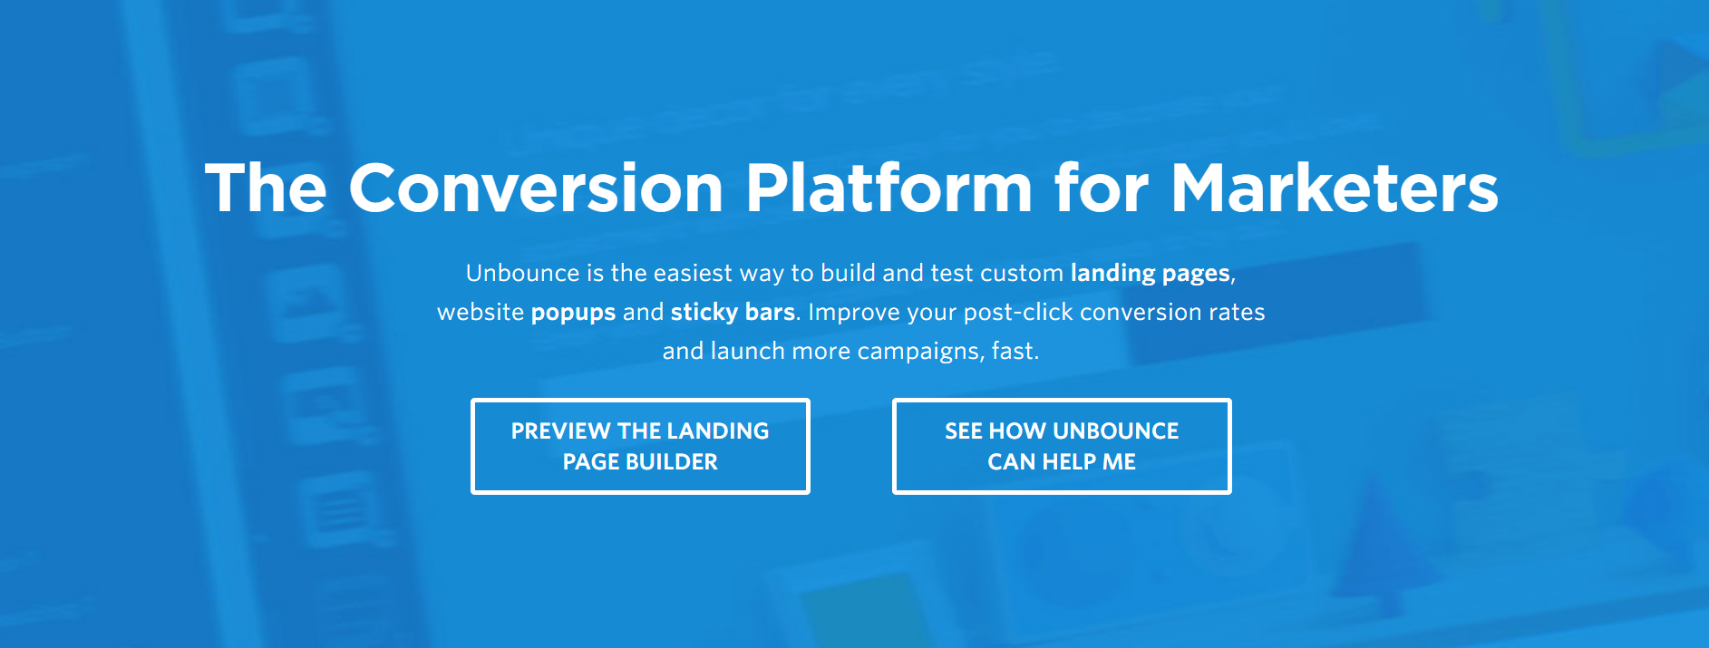
Keseimbangan pada desain
Perhatikanlah gambar kedua.
Sebagian besar akan setuju bahwa gambar kedua lebih baik daripada yang pertama. Ini karena otak kita menginginkan keseimbangan daripada ketegangan. Perlu diingat, tidak berarti Anda harus menghindari ketegangan sama sekali. Akan tetapi, sebuah tension atau ketegangan harus digunakan dengan hati-hati dan cermat.
Notes:
Image from https://uxengineer.com/principles-of-design/balance/

Slide 21
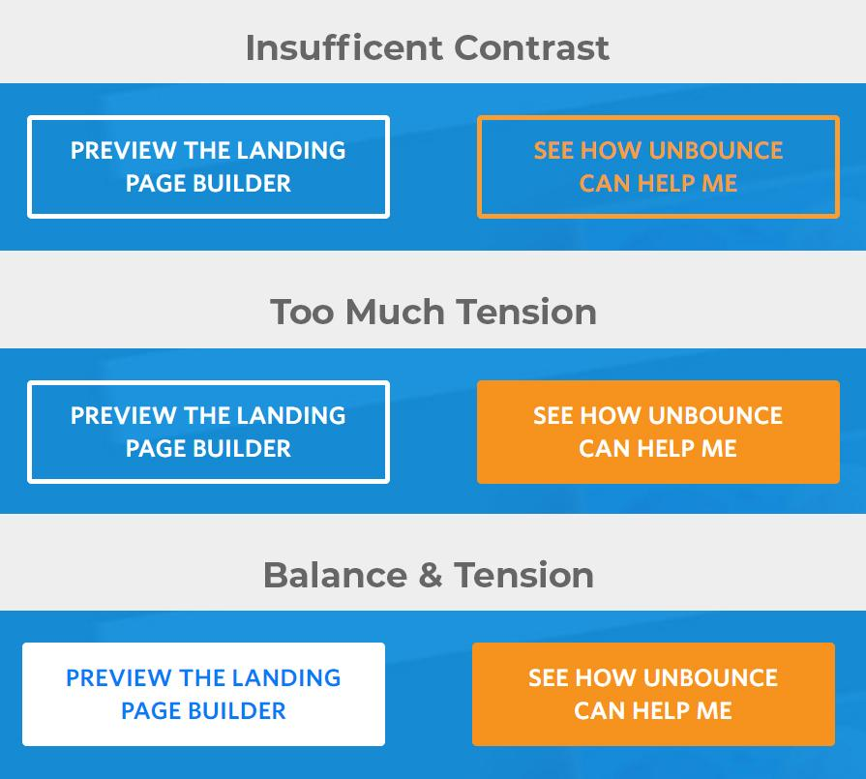
Keseimbangan pada desain
Pada gambar - gambar berikut, Anda dapat melihat perbedaan keseimbangan secara jelas.
Contoh pertama menghasilkan ketidakseimbangan kontras. Tidak hanya lebih sulit untuk membaca tombol utama, tetapi tombol sekunder tampaknya membawa bobot visual yang lebih banyak.
Notes:
Image from https://uxengineer.com/principles-of-design/balance/

Slide 22
Keseimbangan pada desain
Pada gambar - gambar berikut, Anda dapat melihat perbedaan keseimbangan secara jelas.
Contoh pertama menghasilkan ketidakseimbangan kontras. Tidak hanya lebih sulit untuk membaca tombol utama, tetapi tombol sekunder tampaknya membawa bobot visual yang lebih banyak. Pada contoh kedua, masalah kontras telah diperbaiki, tetapi tombol utama sekarang terasa terlalu berat dibandingkan dengan tombol sekunder.
Notes:
Image from https://uxengineer.com/principles-of-design/balance/

Slide 23
Keseimbangan pada desain
Pada gambar - gambar berikut, Anda dapat melihat perbedaan keseimbangan secara jelas.
Contoh pertama menghasilkan ketidakseimbangan kontras. Tidak hanya lebih sulit untuk membaca tombol utama, tetapi tombol sekunder tampaknya membawa bobot visual yang lebih banyak. Pada contoh kedua, masalah kontras telah diperbaiki, tetapi tombol utama sekarang terasa terlalu berat dibandingkan dengan tombol sekunder.
Pada contoh ketiga, kepadatan tombol sekunder disesuaikan dengan tombol utama, menghasilkan jumlah keseimbangan dan ketegangan yang tepat.
Notes:
Image from https://uxengineer.com/principles-of-design/balance/

Slide 24
Keseimbangan pada desain
Mencapai keseimbangan
Ada empat cara untuk mencapai keseimbangan pada desain. Pada umumnya, keseimbangan dibuat pada dua sisi sumbu yang tidak terlihat, baik vertikal maupun horizontal. Walaupun keseimbangan vertikal dan horizontal lebih umum, keseimbangan juga dapat dibuat secara diagonal, atau dengan beberapa sumbu lainnya.
Notes:
Photo by Aziz Acharki on Unsplash

Slide 25
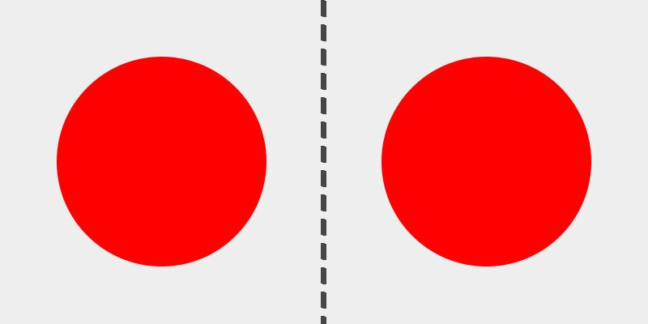
Keseimbangan pada desain
1) Keseimbangan simetris / formal
Kita dapat mengamati simetri pada banyak aspek di alam, seperti pada wajah manusia atau bentuk kupu-kupu.
Keseimbangan simetris (alias formal) dicapai dengan mencerminkan objek pada satu atau beberapa sumbu. Gambar disamping adalah sebuah contoh simetri yang reflektif, di mana dua benda saling bercermin pada sumbu vertikal.
Notes:
Image from https://uxengineer.com/principles-of-design/balance/

Slide 26
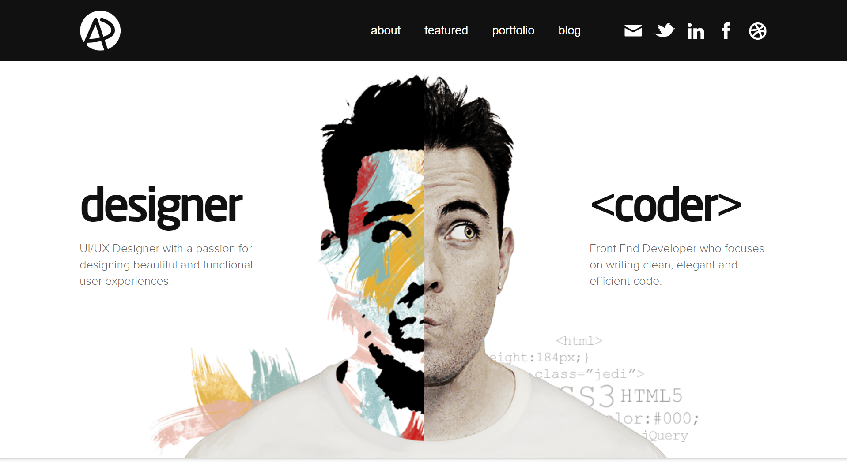
Keseimbangan pada desain
Keseimbangan simetris sering digunakan untuk mengekspresikan rasa anggun, elegan, atau formalitas. Namun, terlalu banyak simetri dalam desain dapat membuat desain membosankan. Dalam gambar berikut, Adham Dannaway menggunakan keseimbangan simetris, pada waktu yang sama juga membedakan kedua sisi, cukup untuk membuat hal-hal lebih menarik.
Notes:
Image from https://uxengineer.com/principles-of-design/balance/

Slide 27
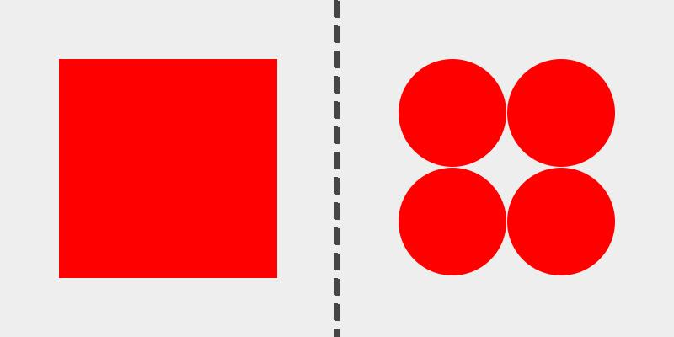
Keseimbangan pada desain
2) Keseimbangan asimetris / informal
Kita juga dapat mengalami asimetri di alam, dapat dilihat pada pepohonan atau formasi batuan. Sesuai dengan katanya, "asimetri" menunjukkan kurangnya simetri. Keseimbangan juga dapat diciptakan dengan elemen asimetris.
Notes:
Image from https://uxengineer.com/principles-of-design/balance/

Slide 28
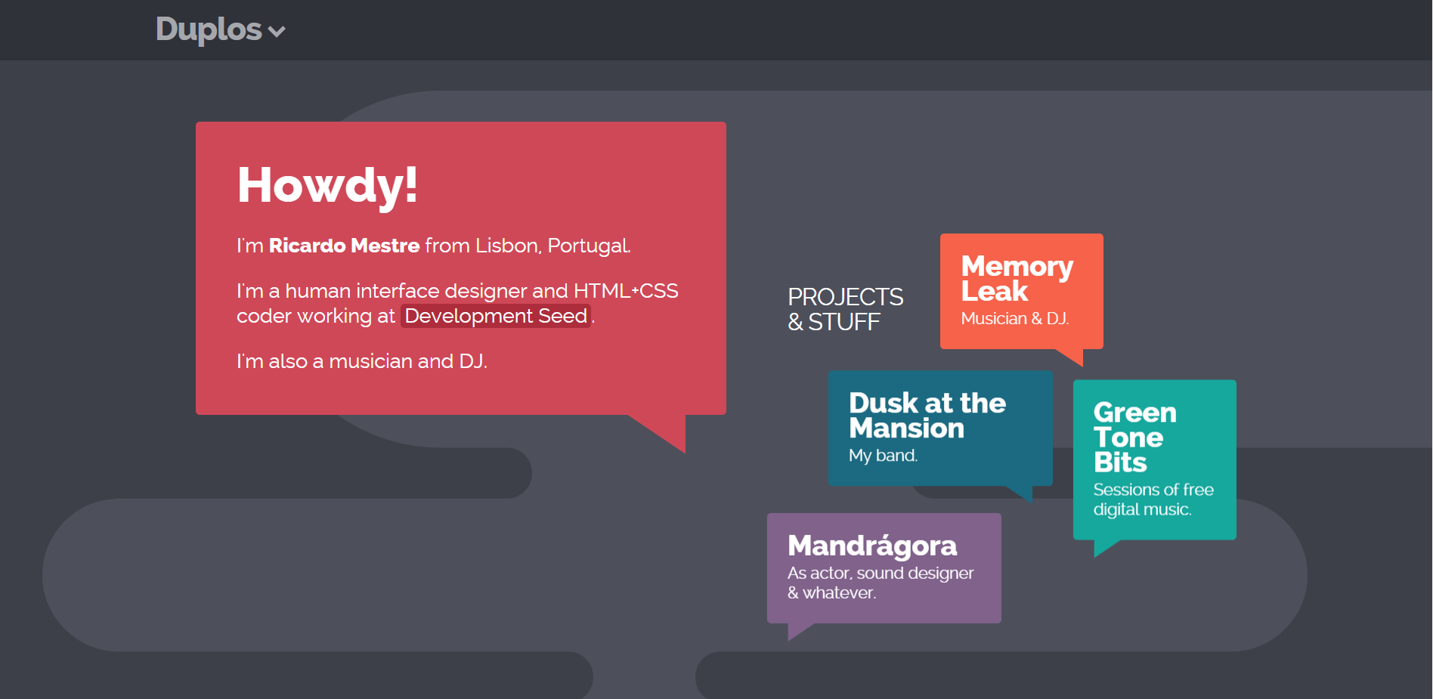
Keseimbangan pada desain
Berbeda dengan simetri, yang bisa sedikit monoton, asimetri dapat digunakan untuk membuat desain lebih dinamis dan hidup. Pada contoh berikut, Ricardo Mestre menampilkan desain yang menyenangkan dan koheren dengan keseimbangan asimetris.
Notes:
Image from https://uxengineer.com/principles-of-design/balance/

Slide 29
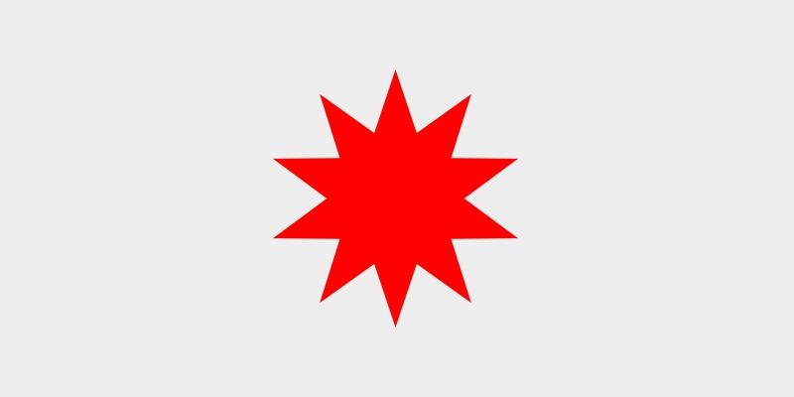
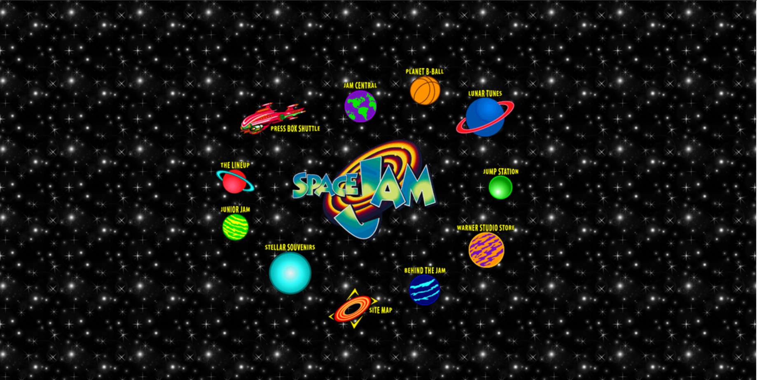
Keseimbangan pada desain
3) Keseimbangan radial
Keseimbangan Radial terbentuk ketika elemen tampak memancar dari sebuah titik (fokus) pusat. Metode ini dapat digunakan untuk menarik perhatian menuju kepada pusat desain Anda.
Notes:
Image from https://uxengineer.com/principles-of-design/balance/

Slide 30
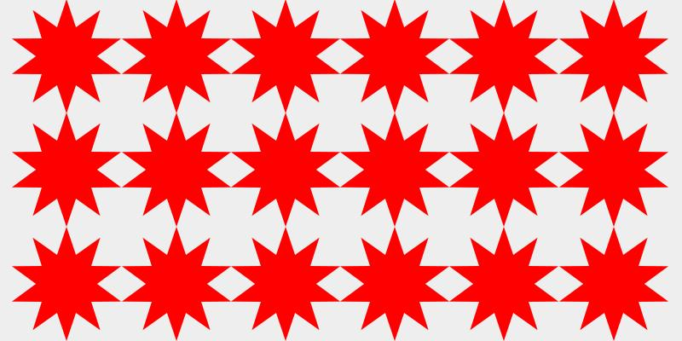
Keseimbangan pada desain
4) Keseimbangan mosaik / kristalografi
Keseimbangan mosaik (alias kristalografi) dapat digambarkan sebagai "kekacauan terorganisir." Keseimbangan tersebut dapat terlihat dari sebuah pola atau pengulangan, di mana tidak ada satu elemen pun yang lebih menonjol daripada elemen lainnya.
Notes:
Image from https://uxengineer.com/principles-of-design/balance/

Slide 31
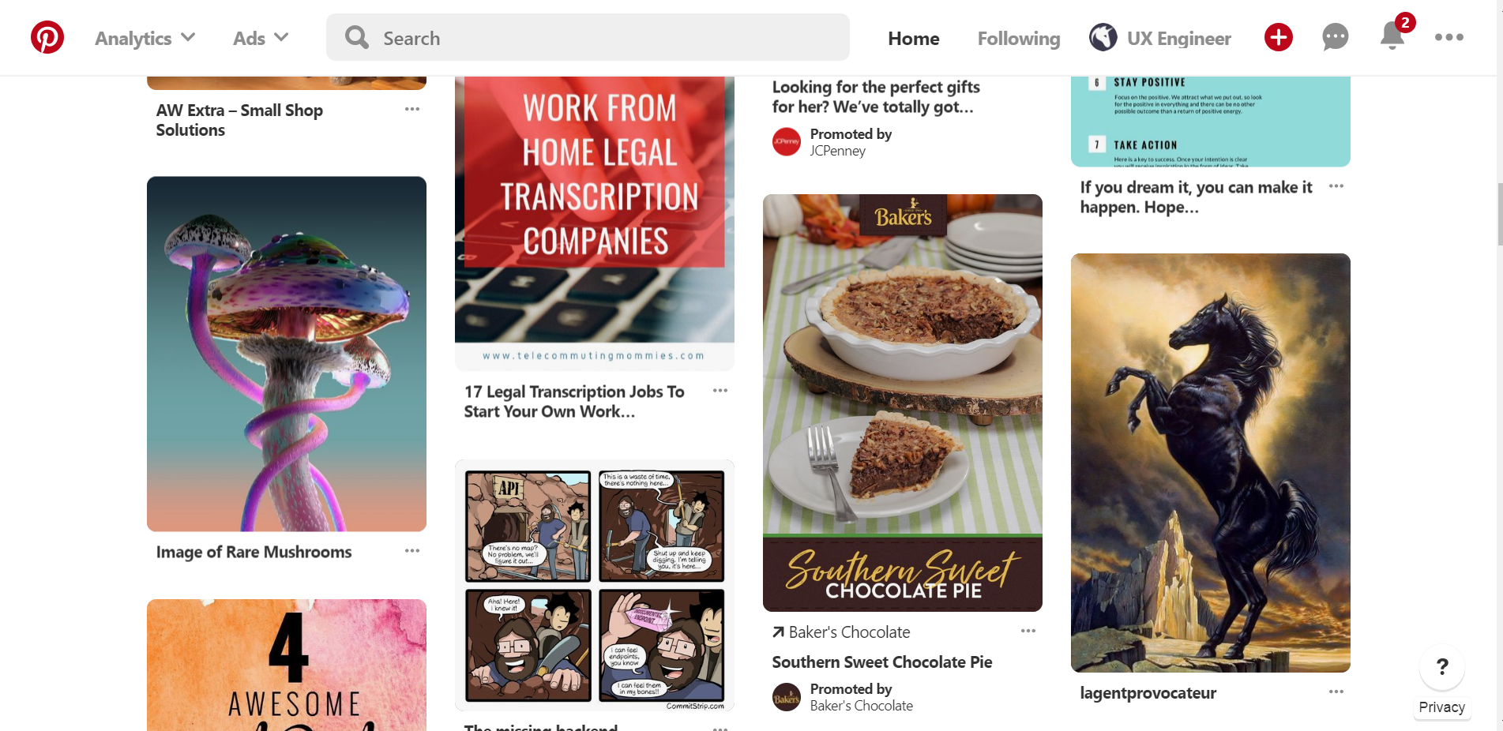
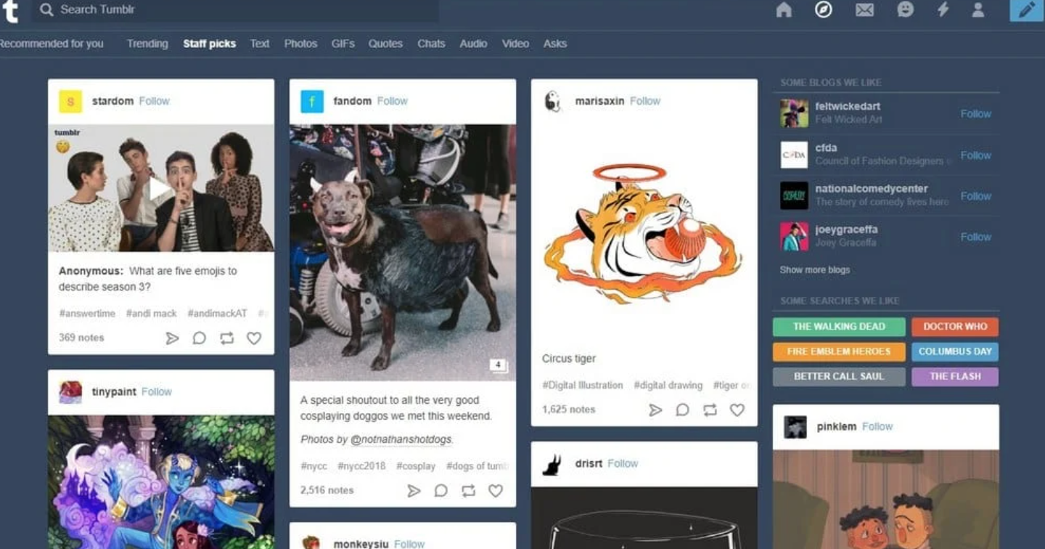
Keseimbangan pada desain
Tata letak atau layout Pinterest dan Tumblr adalah salah satu contoh keseimbangan mosaik. Kurangnya keselarasan vertikal antar elemen terasa agak kacau, tetapi keselarasan horizontal dan konsistensi antar elemen membantu mengatur kekacauan itu.
Notes:
Image from https://uxengineer.com/principles-of-design/balance/ and https://www.theme-junkie.com/how-to-search-multiple-tags-on-tumblr/

Slide 32
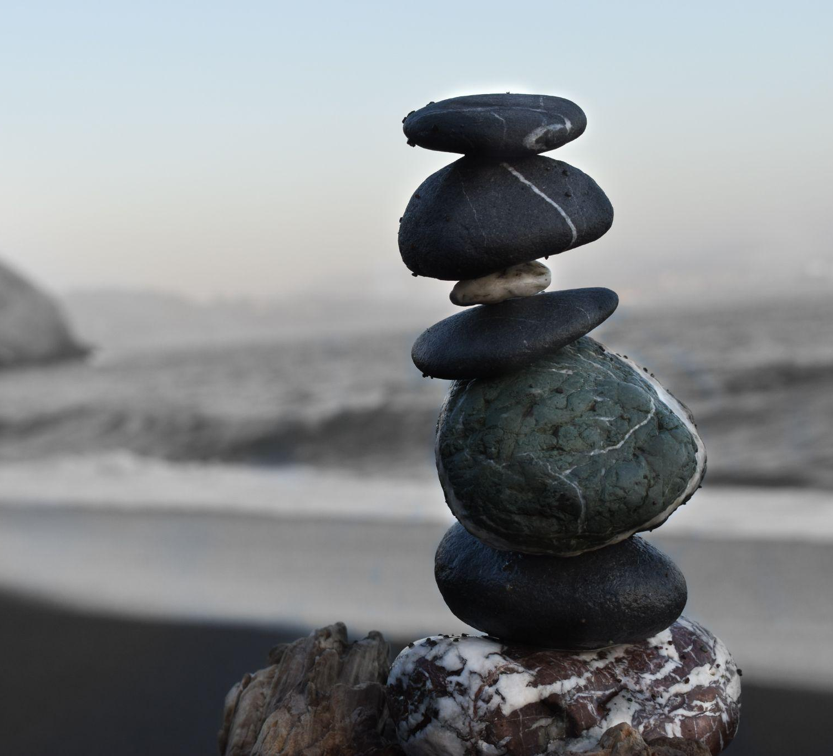
Keseimbangan pada desain
Ketika semuanya seimbang, harmoni tercipta. Keseimbangan dalam desain UI penting untuk mencapai kesatuan rasa dalam keseluruhan desain Anda.
Kurangnya keseimbangan dapat mengakibatkan ketegangan visual, yang pada umumnya harus dihindari. Namun, jika dilakukan dengan hati-hati, ketegangan visual dapat digunakan untuk mencapai hasil yang diinginkan.
Saat mendesain tata letak, ambil langkah dan tanyakan pada diri sendiri apakah komposisi keseluruhan terasa seimbang. Jika satu elemen menarik terlalu banyak perhatian, Anda dapat bereksperimen dengan ukuran, warna, kontras, atau kepadatan untuk membantu mendistribusikan ulang bobot visual.
Notes:
Photo by Colton Sturgeon on Unsplash

Slide 33
Penjajaran pada desain

Slide 34
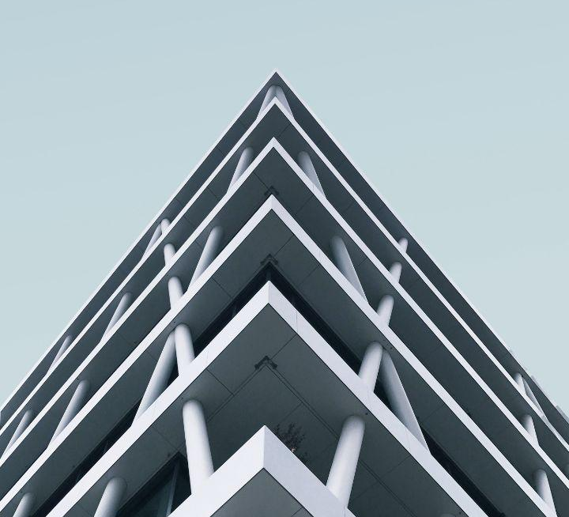
Penjajaran pada desain
Penjajaran
Penjajaran atau alignment seringkali diabaikan karena sifatnya yang tidak terlihat. Kita perlu mengingat bahwa kesatuan adalah tujuan akhir dari desain kita. Penjajaran dapat membantu kita menciptakan rasa kesatuan dengan membuat struktur dan menghubungkan elemen dengan cara yang halus namun berdampak. Pada sesi ini kita akan membahas berbagai jenis penjajaran dan cara menggunakannya dalam Desain UI.
Notes:
Photo by Simone Hutsch on Unsplash

Slide 35
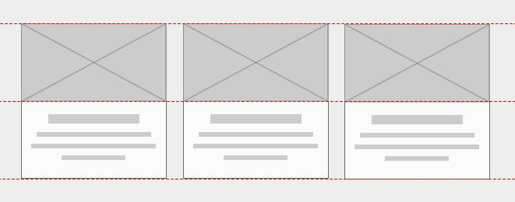
Penjajaran pada desain
1) Penjajaran vertikal
Saat elemen tengah, atas, dan/atau bawah sejajar pada garis horizontal yang tidak terlihat, Anda membuat penjajaran vertikal. Penjajaran vertikal atau vertical alignment mendapatkan namanya, bukan karena garis horizontal yang tidak terlihat, tetapi karena ruang vertikal di dalam elemen disejajarkan dengan yang lain.
Notes:
Image from https://uxengineer.com/principles-of-design/alignment/

Slide 36
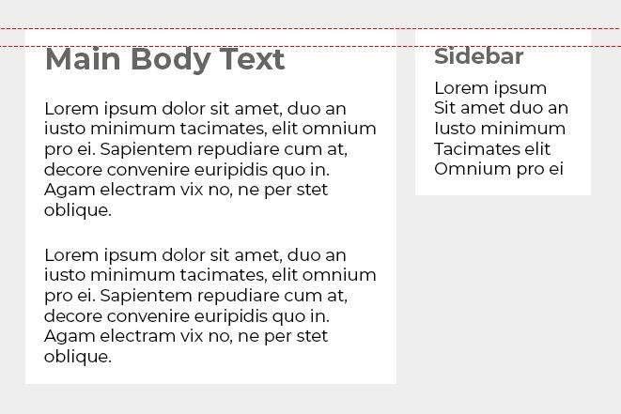
Penjajaran pada desain
1a) Penjajaran vertikal atas/bawah
Ketika ketinggian dua atau lebih elemen berbeda secara drastis, masuk akal untuk menyelaraskannya secara vertikal dengan bagian atas atau bawahnya.
Dalam contoh disamping, kita meratakan bagian body dengan sidebar. Perhatikan bagaimana kedua wadah dan judulnya disejajarkan untuk membuat hubungan antara kedua elemen
Notes:
Image from https://uxengineer.com/principles-of-design/alignment/

Slide 37
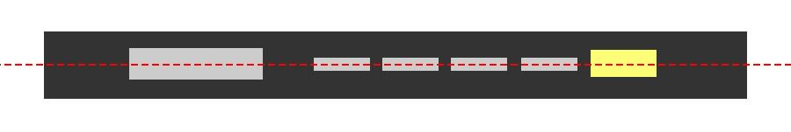

Penjajaran pada desain
1b) Penjajaran vertikal terpusat
Dalam kasus di mana ketinggian elemen bervariasi, tetapi tidak secara drastis, mungkin lebih masuk akal untuk menyelaraskannya secara vertikal di tengah.
Dalam contoh disamping, kita memiliki penjajaran vertikal terpusat untuk setiap elemen navigasi di header.
Notes:
Image from https://uxengineer.com/principles-of-design/alignment/ and https://dribbble.com/shots/14345813-Nav-Polish

Slide 38
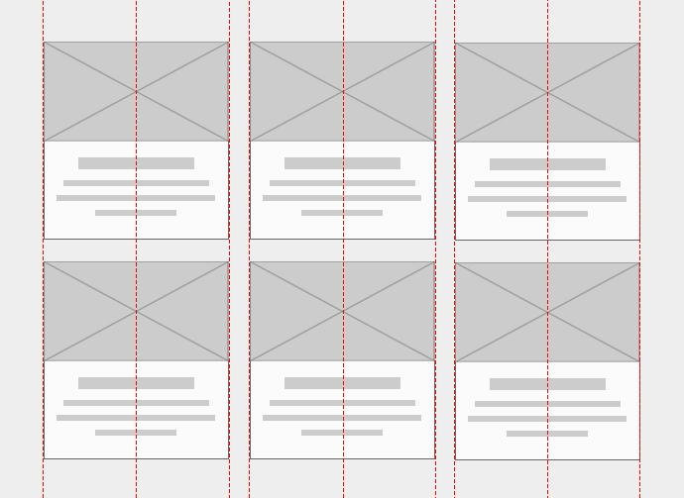
Penjajaran pada desain
2) Penjajaran horizontal
Saat bagian tengah, sisi kiri, dan/atau sisi kanan elemen sejajar pada garis vertikal yang tidak terlihat, Anda membuat penjajaran horizontal.
Seperti halnya penjajaran vertikal, Anda tidak perlu menyejajarkan elemen kiri, kanan, DAN tengah untuk memiliki penjajaran horizontal. Ada banyak kasus di mana hanya satu penjajaran (kiri/kanan/tengah) cukup.
Notes:
Image from https://uxengineer.com/principles-of-design/alignment/

Slide 39
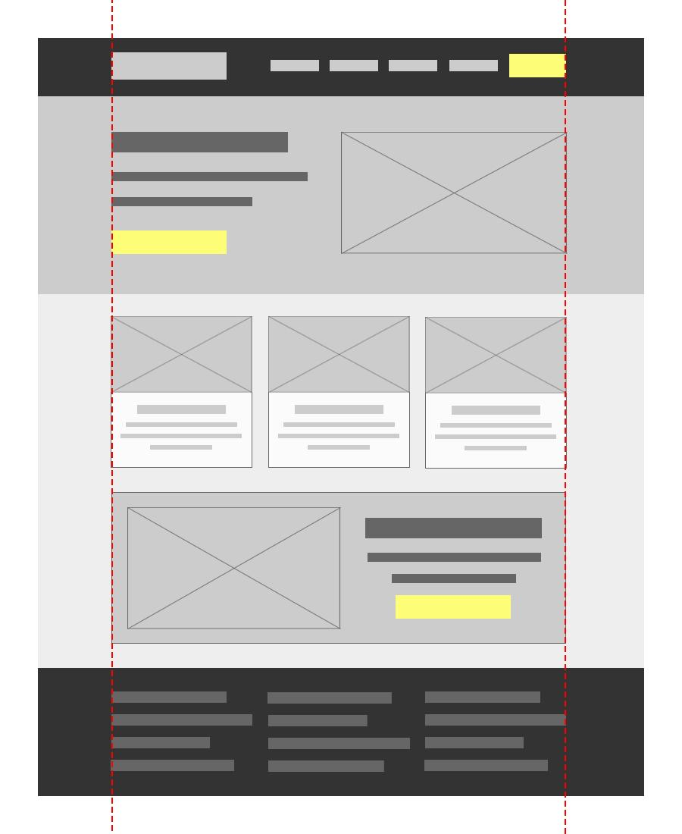
Penjajaran pada desain
2a) Penjajaran horizontal kiri/kanan
Saat mendesain tata letak, cara termudah untuk memastikan kiri dan kanan rata adalah dengan menetapkan lebar maksimum untuk semua konten Anda dari awal. Kotak tak terlihat yang menetapkan lebar maksimum akan memastikan elemen Anda mempunyai rata kiri dan kanan yang konsisten.
Notes:
Image from https://uxengineer.com/principles-of-design/alignment/

Slide 40
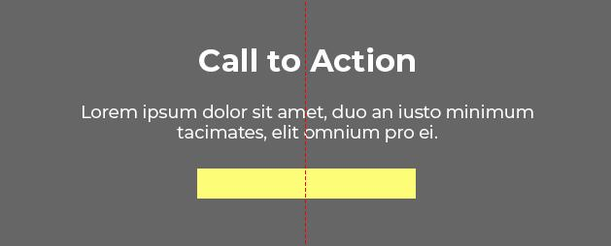
Penjajaran pada desain
2b) Penjajaran horizontal terpusat
Penjajaran horizontal terpusat dapat berguna bila Anda memiliki elemen - elemen dalam satu baris. Kasus penggunaan paling umum untuk penjajaran ini adalah pada popups atau dialogue boxes.
Namun, ingatlah bahwa dalam sebagian besar kasus, teks harus disejajarkan ke kiri (kebanyakan audiens membaca dari kiri ke kanan). Penjajaran kiri membantu mata melompat dari satu baris ke baris berikutnya dengan cara yang mudah. Keterbacaan atau readability mulai berkurang jika kita menggunakan penjajaran tengah atau kanan.
Notes:
Image from https://uxengineer.com/principles-of-design/alignment/

Slide 41
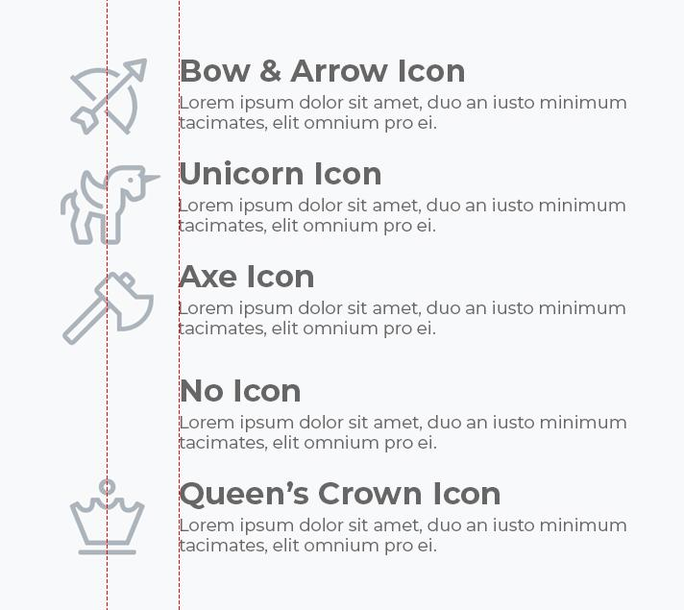
Penjajaran pada desain
3) Penjajaran objek media
Objek media adalah file yang dapat ditampilkan atau dieksekusi sebagai bagian dari dokumen HTML. Contohnya termasuk file grafik, audio dan video, dan applet Java. Pada contoh disamping, objek media yang digunakan adalah ikon - ikon dengan teks. Penataan seperti disamping mudah berakhir dengan ketidaksejajaran. Salah satu tip untuk menjajarkan objek media adalah dengan meratakan tengah ikon Anda dan meratakan kiri semua teks Anda.
Notes:
Image from https://uxengineer.com/principles-of-design/alignment/

Slide 42
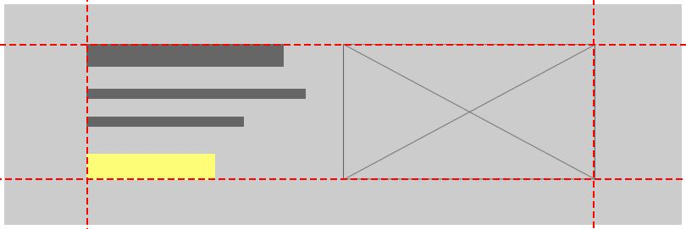
Penjajaran pada desain
4) Penjajaran tepi
Penjajaran tepi terjadi ketika kita meratakan satu atau banyak sudut secara vertikal dan horizontal. Dengan menambatkan elemen pada setiap sudut, lebih mudah untuk mengarahkan mata pengguna dari satu elemen ke elemen berikutnya.
Notes:
Image from https://uxengineer.com/principles-of-design/alignment/

Slide 43
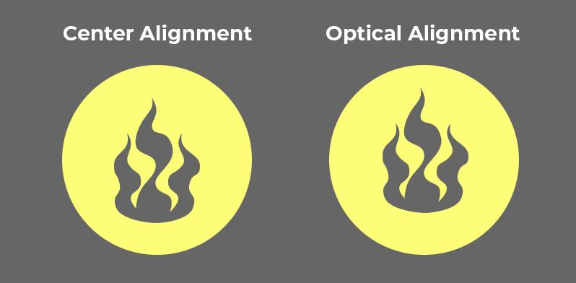
Penjajaran pada desain
5) Penjajaran optikal
Dalam kasus penjajaran ini, Anda perlu menggunakan mata Anda dan menyesuaikan perataan menurut apa yang terlihat terbaik.
Pada contoh disamping, ikon kiri dipusatkan secara vertikal dan horizontal di dalam lingkaran. Namun, bagian bawah ikon secara visual lebih berat daripada bagian atas. Ikon kanan disejajarkan secara optik di dalam lingkaran agar tampak lebih seimbang
Notes:
Image from https://uxengineer.com/principles-of-design/alignment/

Slide 44
Penjajaran pada desain
5) Penjajaran optikal
Dalam kasus penjajaran ini, Anda perlu menggunakan mata Anda dan menyesuaikan perataan menurut apa yang terlihat terbaik.
Pada contoh disamping, ikon kiri dipusatkan secara vertikal dan horizontal di dalam lingkaran. Namun, bagian bawah ikon secara visual lebih berat daripada bagian atas. Ikon kanan disejajarkan secara optik di dalam lingkaran agar tampak lebih seimbang
Notes:
Image from https://uxengineer.com/principles-of-design/alignment/

Slide 45
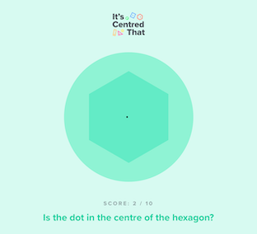
Penjajaran pada desain
Mari bermain It’s Centered That!
Uji keterampilan Anda dalam melihat penjajaran, Nilai apakah sebuah benar-benar berada di tengah-tengah bentuk. Ada 10 level dengan berbagai bentuk, Anda harus lulus 10 level dengan benar untuk memenangkan permainan. Link: https://www.supremo.co.uk/designers-eye
Notes:
Image from https://designtaxi.com/news/402553/Fun-Quiz-Determines-If-Your-Designer-s-Eye-For-Composition-Is-In-Perfect-Shape/

Slide 46
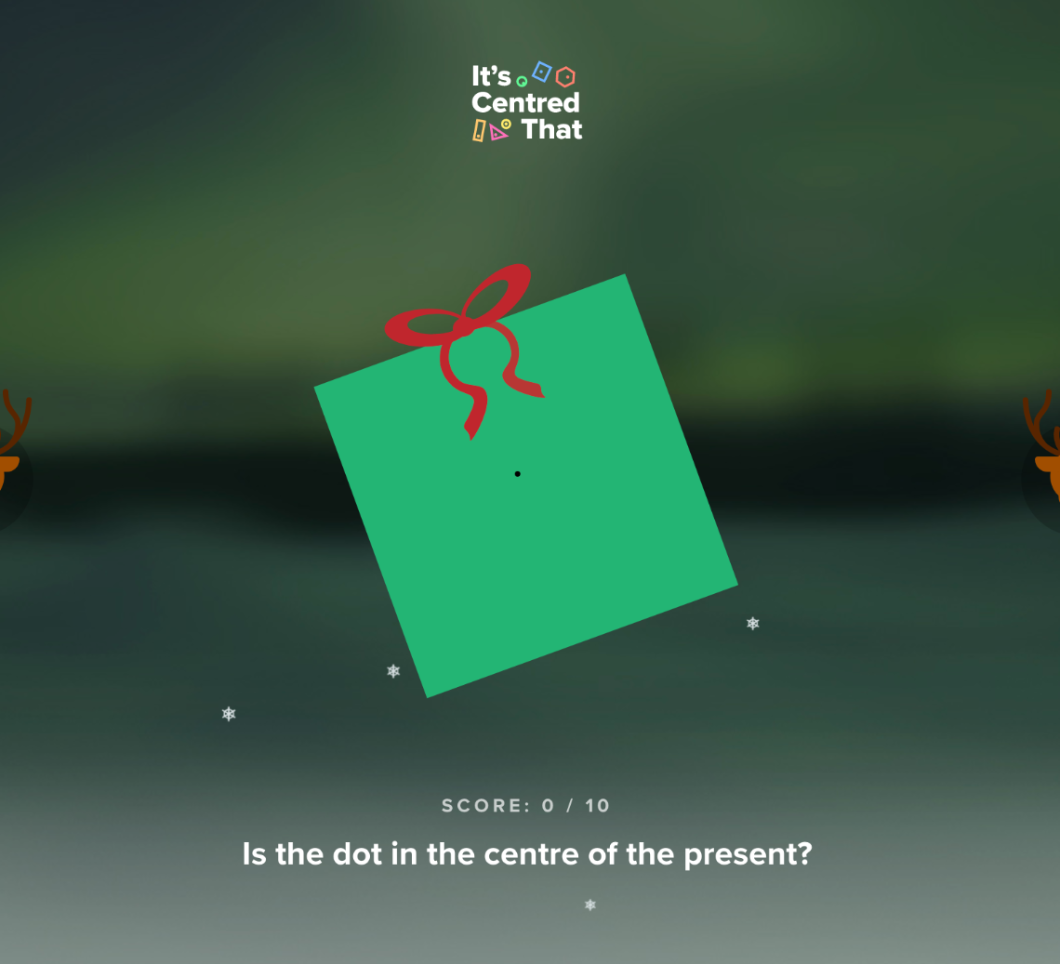
Penjajaran pada desain
Belum cukup? Coba versi lain dari It’s Centered That!
It’s centred that! juga ada dalam versi Natal. Coba lagi yuk! Link: https://www.supremo.co.uk/designers-eye-christmas
Notes:
Image from https://www.supremo.co.uk/designers-eye-christmas/?playagain

Slide 47
Membedakan desain yang baik dan buruk

Slide 48
Membedakan desain yang baik dan buruk
Membedakan desain yang baik dan buruk
Ada beberapa karakteristik yang dimiliki oleh produk dengan desain UI/UX yang kurang baik, mari kita telaah beberapa karakteristik tersebut.
Notes:
Image from https://careerfoundry.com/en/blog/ui-design/common-ui-design-mistakes/

Slide 49
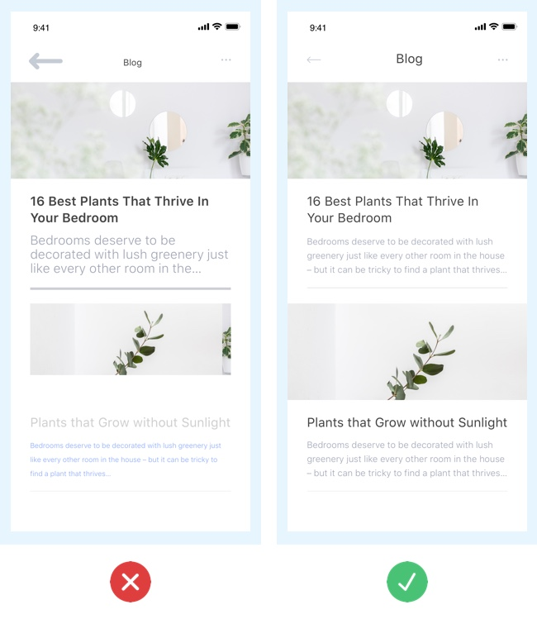
Membedakan desain yang baik dan buruk
1) Mempunyai kompleksitas yang tidak terlalu penting
Seringkali, dalam upaya untuk menunjukkan kreativitas berlebih, desainer menumpuk elemen - elemen desain yang tidak diperlukan pada situs atau aplikasi mereka. Tumpukkan elemen - elemen yang tidak penting dan berlebih dapat membuat pengguna bingung dan sulit mengakses informasi.
Notes:
Image from https://careerfoundry.com/en/blog/ui-design/common-ui-design-mistakes/

Slide 50
Membedakan desain yang baik dan buruk
2) Pengguna tidak dilibatkan
Ketika orang mendarat di situs Anda, mereka ada di sana untuk suatu tujuan dan tujuan itu adalah untuk berinteraksi dengan merek Anda. Komunikasi tidak boleh satu arah di situs web Anda. Kurangnya dialog dan interaktivitas bisa membuat pengalaman pengguna kurang menyenangkan.
Gunakan plugin media sosial seperti tombol share, tombol like dan fitur untuk komentar. Dengan menggunakan tombol atau fitur tersebut, Anda memadukan pengalaman media sosial dengan situs Anda, membantu memicu interaksi pada situs Anda.
Notes:
Image from https://cms2cms.com/blog/microinteraction-design-makes-huge-impact-user-experience/

Slide 51
Membedakan desain yang baik dan buruk
3) Mempunyai informasi kontak yang kurang Anda berada di situs yang menawarkan produk/layanan yang Anda cari. Anda membaca informasi produk/layanan dan yakin bahwa informasi tersebut memenuhi kebutuhan Anda. Tapi, inilah masalahnya, ketika Anda mencari informasi kontak bisnis tersebut, Anda tidak dapat menemukannya. Tidak ada formulir yang harus diisi, tidak ada nomor telepon, tidak ada alamat fisik, tidak ada apa-apa. Pada akhirnya, pengalaman Anda pada situs tersebut mogok.
Notes:
Image from https://dribbble.com/shots/3894493-Contact-form-submit-animation

Slide 52
Membedakan desain yang baik dan buruk
4) Tidak responsif maupun adaptif Di zaman sekarang ini, memiliki situs web yang harus di-zoom in atau out oleh pengguna pada perangkat seluler sangatlah memalukan. Meskipun zooming in dan out tidak sulit, prtimbangkanlah pengguna dengan jari-jari gemuk dan penglihatan yang tidak baik saat membuat desain Anda. Tidak semua dari kita diberkati dengan ujung jari yang gesit.
Notes:
Image from https://dribbble.com/shots/1708084-Responsive-Design-Animation

Slide 53
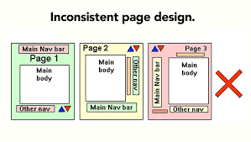
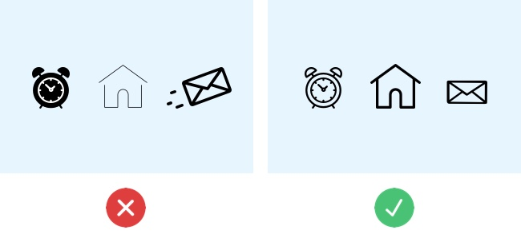
Membedakan desain yang baik dan buruk
5) Tidak menggunakan elemen - elemen desain dengan konsisten Tidak hanya elemen - elemen desain, tata letak atau layout desain-pun perlu konsistensi supaya pengguna tidak bingung dan dapat menemukan informasi dan navigasi dengan mudah. Pada contoh disamping, bisa kita lihat bahwa desain kita akan lebih berantakan jika kita menggunakan ikon yang berbeda style-nya.
Notes:
Image from https://www.blog.digitecintl.com/bad-ui-ux-how-to-scare-people-away/ and https://careerfoundry.com/en/blog/ui-design/common-ui-design-mistakes/

Slide 54
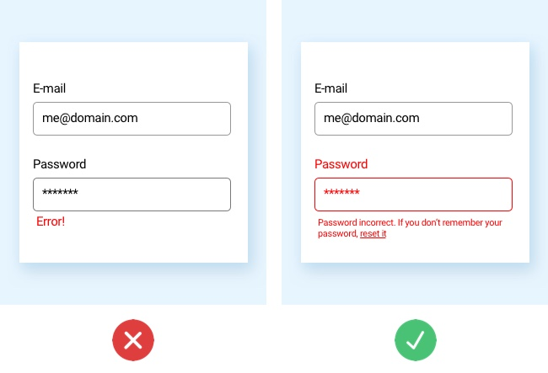
Membedakan desain yang baik dan buruk
6) Menggunakan formulir yang membingungkan
Dalam membuat formulir, kita harus sangat berhati - hati. Perlu dipastikan bahwa pengguna tidak kebingungan dan malah menjadi malas saat mengisi formulir yang kita desain. Gunakan bahasa yang jelas. Jika banyak yang perlu diisi oleh pengguna, bagi formulir tersebut menjadi step-step terpisah dan gunakan progress bar pada setiap step.
Notes:
Image from https://careerfoundry.com/en/blog/ui-design/common-ui-design-mistakes/

Slide 55
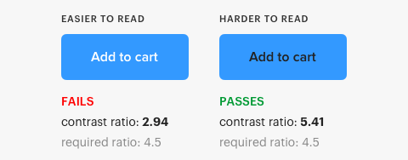
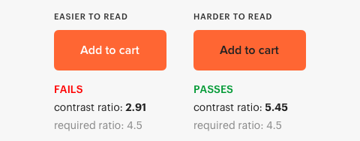
Membedakan desain yang baik dan buruk
7) Mempunyai keterbacaan rendah
Keterbacaan atau readability yang rendah bisa dikarenakan berbagai hal dari kontras warna yang kurang, ukuran font yang kecil, tipe font yang italic dan lain - lain.
Apapun sebabnya, keterbacaan adalah hal yang sangat penting pada desain Anda. Jangan sampai Anda mengurangi keterbacaan hanya karena ingin membuat desain Anda terlihat lebih indah.
Notes:
Image from https://careerfoundry.com/en/blog/ui-design/common-ui-design-mistakes/

Slide 56
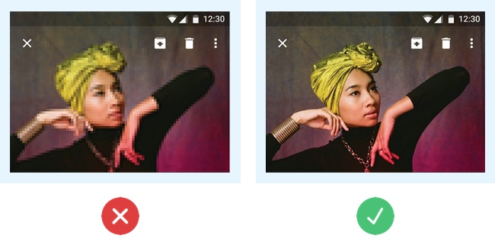
Membedakan desain yang baik dan buruk
8) Menggunakan gambar yang tidak relevan atau berkualitas rendah
Foto di antarmuka Anda akan membantu pengguna meresap informas, jadi pilihlah gambar dengan baik
Ingatlah tip-tip berikut saat memilih gambar:
1) Hindari foto yang tidak relevan. 2) Tampilkan foto yang terkait dengan layanan atau
produk Anda.
3) Gunakan gambar yang berkualitas tinggi. 4) Pilih foto yang kreatif dan realistis. Hindari foto stok
atau rekayasa.
Notes:
Image from https://careerfoundry.com/en/blog/ui-design/common-ui-design-mistakes/

Slide 57
Membedakan desain yang baik dan buruk
Ingatlah!
Hal penting yang perlu Anda ketahui adalah kebanyakan orang tidak membaca, mereka memindai; dan jika pemindaian tampak menarik, mereka akan membaca sekilas; dan jika kontennya menarik, maka mereka akan membaca lebih lanjut.. Buatlah teks dalam desain Anda mudah dipindai. Selain itu, gunakanlah font dan ukuran yang sesuai. Terakhir, namun tidak kalah pentingnya, adalah terkait konten. Pastikan konten Anda relevan untuk audiens Anda dan mudah dibaca. Ingat, antarmuka pengguna adalah bagaimana situs berinteraksi dengan pengguna.

Slide 58
Saatnya Quiz

Slide 59
Quiz
1. Anda dapat mengarahkan perhatian pada atau mengalihkan perhatian dari sebuah item pada desain Anda menggunakan…
Warna
Tekstur
Kontras
Semua

Slide 60
Quiz
1. Anda dapat mengarahkan perhatian pada atau mengalihkan perhatian dari sebuah item pada desain Anda menggunakan…
Warna
Tekstur
Kontras
Semua
Warna, tekstur dan kontras dapat mengarahkan perhatian pada atau mengalihkan perhatian dari sebuah item pada desain.

Slide 61
Quiz
2. Penjajaran tepi terjadi ketika kita…
memusatkan elemen secara vertikal dan horizontal di dalam lingkaran.
meratakan satu atau banyak sudut secara vertikal dan horizontal.
meratakan satu atau banyak sudut secara horizontal.
meratakan satu atau banyak sudut secara vertikal.

Slide 62
Quiz
2. Penjajaran tepi terjadi ketika kita…
memusatkan elemen secara vertikal dan horizontal di dalam lingkaran.
meratakan satu atau banyak sudut secara vertikal dan horizontal.
meratakan satu atau banyak sudut secara horizontal.
meratakan satu atau banyak sudut secara vertikal.
Penjajaran tepi terjadi ketika kita meratakan satu atau banyak sudut secara vertikal dan horizontal.

Slide 63
Quiz
3. Desain adaptif akan mengkonfigurasi ulang semua elemen desain baik itu dilihat di desktop, laptop, tablet, atau ponsel. Desain responsif dibuat menyesuaikan dengan ukuran layar pengguna. Pernyataan ini…
Salah
Benar

Slide 64
Quiz
3. Desain adaptif akan mengkonfigurasi ulang semua elemen desain baik itu dilihat di desktop, laptop, tablet, atau ponsel. Desain responsif dibuat menyesuaikan dengan ukuran layar pengguna. Pernyataan ini…
Salah
Benar
Desain responsif akan mengkonfigurasi ulang semua elemen desain baik itu dilihat di desktop, laptop, tablet, atau ponsel. Desain adaptif dibuat menyesuaikan dengan ukuran layar pengguna.

Slide 65
Quiz
4. Berikut adalah beberapa tip untuk memilih gambar yang baik, kecuali…
Hindari foto yang tidak relevan.
Gunakan gambar yang berkualitas tinggi.
Gunakan foto stok.
Tampilkan foto yang terkait dengan layanan / produk.

Slide 66
Quiz
4. Berikut adalah beberapa tip untuk memilih gambar yang baik, kecuali…
Hindari foto yang tidak relevan.
Gunakan gambar yang berkualitas tinggi.
Gunakan foto stok.
Tampilkan foto yang terkait dengan layanan / produk.
Menggunakan stok foto bukanlah pilihan terbaik untuk desain Anda. Stok foto terbukti menurunkan tingkat konversi dan tidak mencerminkan keaslian (authenticity).

Slide 67
Quiz
5. Berikut adalah beberapa best practices yang perlu Anda ingat untuk membuat desain yang baik, kecuali…
Gunakan elemen - elemen secara konsisten.
Gunakan warna dan tekstur secara strategis.
Tumpuk elemen - elemen desain supaya terlihat lebih kreatif.
Jaga keseimbangan desain.

Slide 68
Quiz
5. Berikut adalah beberapa best practices yang perlu Anda ingat untuk membuat desain yang baik, kecuali…
Gunakan elemen - elemen secara konsisten.
Gunakan warna dan tekstur secara strategis.
Tumpuk elemen - elemen desain supaya terlihat lebih kreatif.
Jaga keseimbangan desain.
Menumpuk elemen - elemen desain hanya untuk terlihat lebih kreatif bukanlah suatu best practice. Elemen yang tidak penting dan mengurangi kemudahan pengguna lebih baik tidak dimasukkan dalam desain.

Slide 69
Referensi dan bacaan lebih lanjut
Referensi dan bacaan lebih lanjut
1) The Elements of User Experience: User-Centered
Design for the Web and Beyond (2nd Edition) by Jesse
James Garrett
2) Information Architecture for the World Wide Web:
Designing Large-Scale Web Sites by Peter Morville and
Louis Rosenfeld 3) 10 Characteristics Of A Bad User Experience by Usability Geek 4) 10 Common UI Design Mistakes (And How To Avoid
Them) by Careerfoundry
5) Design Consistency Guide: Best Practices for UI and UX Designers
6) Principles of Design - Alignment by UX Engineer 7) Principles of Design - Balance by UX Engineer

Slide 70

TERIMA
KASIH

